Slide 1
Trabajo práctico integrador programación i
Nazareno Oscar Malpassi
Francisco lopez

Slide 2
Introducción
. elegimos desarrollar el tema “Algoritmos de Búsqueda y Ordenamiento” en Python, ya que consideramos que es una de las bases fundamentales en la programación y el manejo eficiente de datos.
. Nos enfocaremos en dos tareas fundamentales en el manejo de información: el ordenamiento de datos y la búsqueda de datos específicos. Para ilustrar estos conceptos de manera clara y práctica, hemos desarrollado un programa en Python que simula una situación cotidiana: la gestión de notas de alumnos.

Slide 3
Marco teórico
El Algoritmo para Ordenar: Selection Sort (Ordenamiento por Selección):
Busca la nota más baja de toda la lista y la coloca en la primera posición.
Luego, busca la nota más baja de la parte que queda (sin contar la primera posición) y la coloca en la segunda posición.
Repite este proceso, "seleccionando" la nota más baja de lo que resta y poniéndola en su lugar, hasta que toda la lista esté ordenada.

Slide 4
¿Cómo se ve esto en el código?
La función ordenar_notas_por_seleccion() hace esto.
El código usa un bucle principal que va revisando cada posición.
Dentro de este bucle, hay otro bucle más pequeño que busca cuál es el valor más bajo en la parte restante de la lista y guarda su índice (su posición).
Al final de cada pasada, se hace un intercambio: el valor que estaba en la posición actual se cambia por el valor más bajo que encontramos. Es decir, lista_notas[i], lista_notas[indice_minimo] = lista_notas[indice_minimo], lista_notas[i].

Slide 5
Búsqueda binaria:
La función buscar_nota_binario() implementa esta lógica.
Primero, tenemos un izquierda y un derecha que marcan los límites de la parte de la lista que estamos revisando.
Mientras izquierda no pase a derecha, seguimos buscando:
Calculamos el medio del rango actual.
Comparamos la nota_buscada con la nota que está en la posición medio.
Si son iguales, ¡la encontramos! Devolvemos su posición (índice).
Si la nota de medio es menor que la nota_buscada, sabemos que nuestra nota está en la mitad de la derecha (donde están las notas más grandes), así que ajustamos izquierda para que empiece un lugar después del medio.
Si la nota de medio es mayor, sabemos que nuestra nota está en la mitad de la izquierda (donde están las notas más chicas), así que ajustamos derecha para que termine un lugar antes del medio.
Si el proceso termina y no la encontramos, devolvemos -1

Slide 6
¿Por Qué Importa Ordenar Antes de Buscar con Búsqueda Binaria?
Nuestro programa muestra cómo funcionan estos algoritmos. Si mirás la parte de la búsqueda, notarás que la buscar_nota_binario usa la lista notas_ordenadas. Esto es clave: la Búsqueda Binaria es increíblemente eficiente (rápida) precisamente porque puede descartar la mitad de las opciones en cada paso, ¡pero solo si los datos están organizados! Si no estuvieran ordenados, tendríamos que buscar nota por nota, lo cual es mucho más lento en listas grandes.
Este ejemplo simple te ayuda a ver cómo la organización de los datos (el ordenamiento) es un paso muy útil para poder hacer búsquedas muy rápidas después.

Slide 7
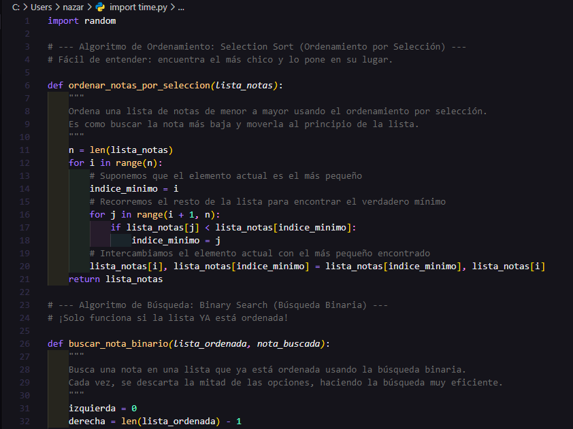
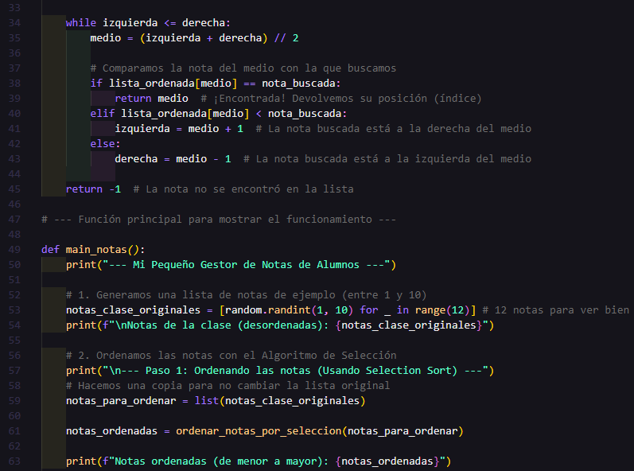
Script

Slide 8
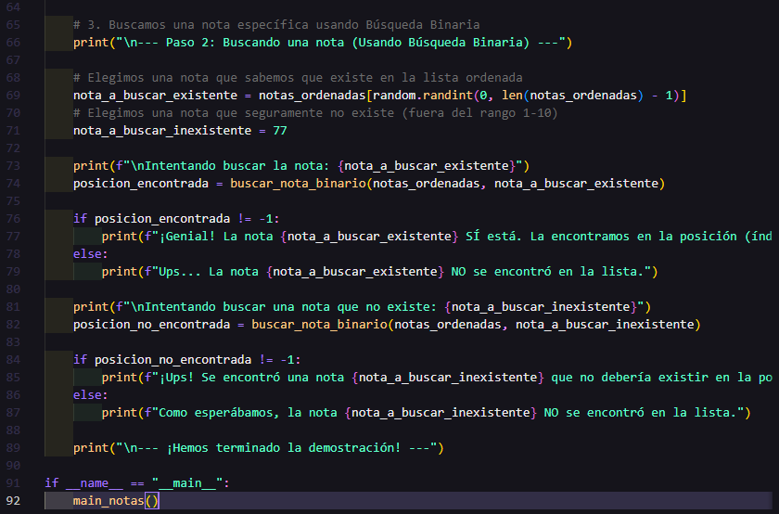

Slide 9
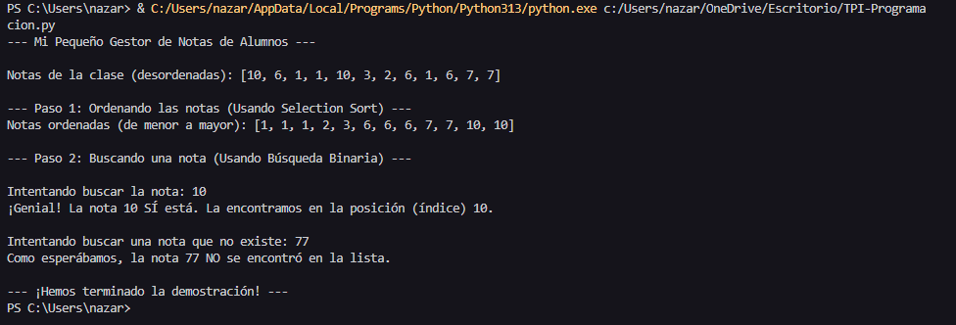
ejecución

Slide 10
Resultados obtenidos
Ordenamiento de Notas con "Selection Sort“
Búsqueda de Notas con "Binary Search“
los resultados obtenidos confirman que el programa cumple su propósito didáctico al mostrar cómo un algoritmo de ordenamiento (Selection Sort) organiza los datos, y cómo esta organización es fundamental para que un algoritmo de búsqueda altamente eficiente (Binary Search) pueda encontrar elementos de manera rápida y precisa.

Slide 11
conclusión
En el transcurso de este trabajo práctico, hemos abordado los conceptos fundamentales de los algoritmos de ordenamiento y búsqueda, demostrando su aplicación en un escenario práctico de gestión de notas estudiantiles mediante el lenguaje de programación Python. Se implementó el Ordenamiento por Selección, lo que nos permitió comprender el proceso iterativo de ubicar elementos en su posición correcta dentro de una secuencia.

